Slide 1
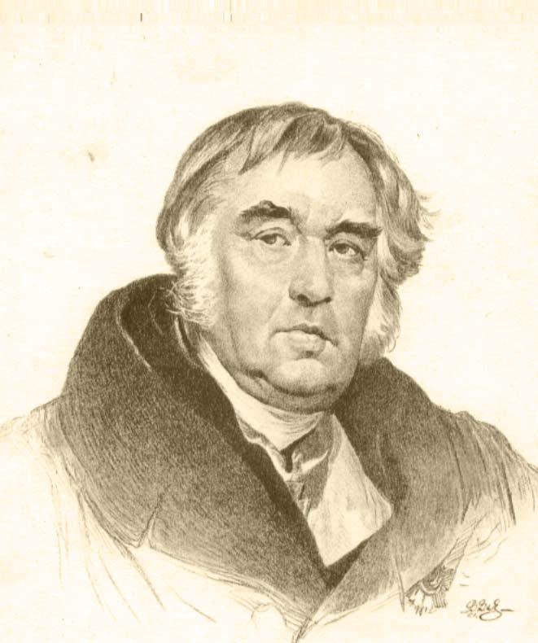
Иван
Андреевич Крылов
(1769-1844)

Slide 2
Нави Волырк

Slide 3
Издание басен Крылова в XIX веке

Slide 4
Современные издания басен Крылова

Slide 5
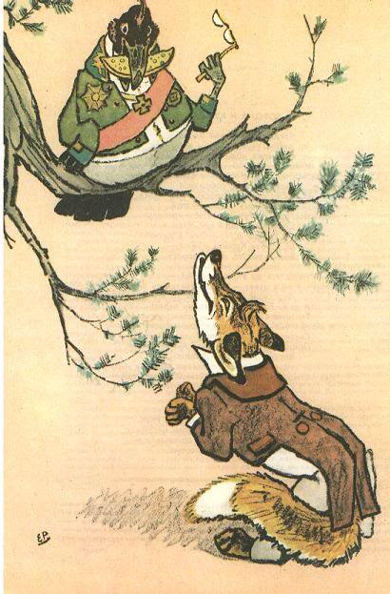
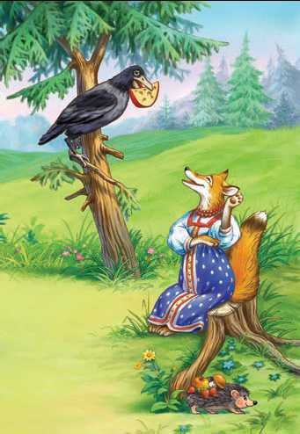
«Ворона и Лисица»

Slide 6
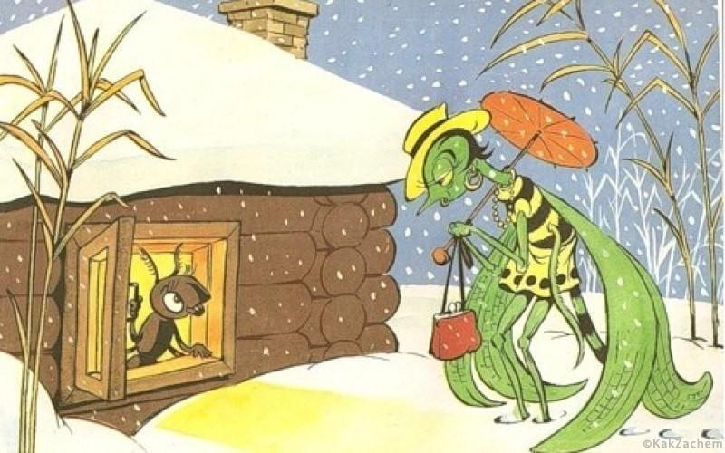
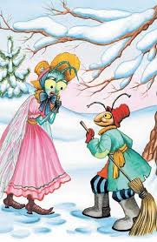
Стрекоза и Муравей

Slide 7
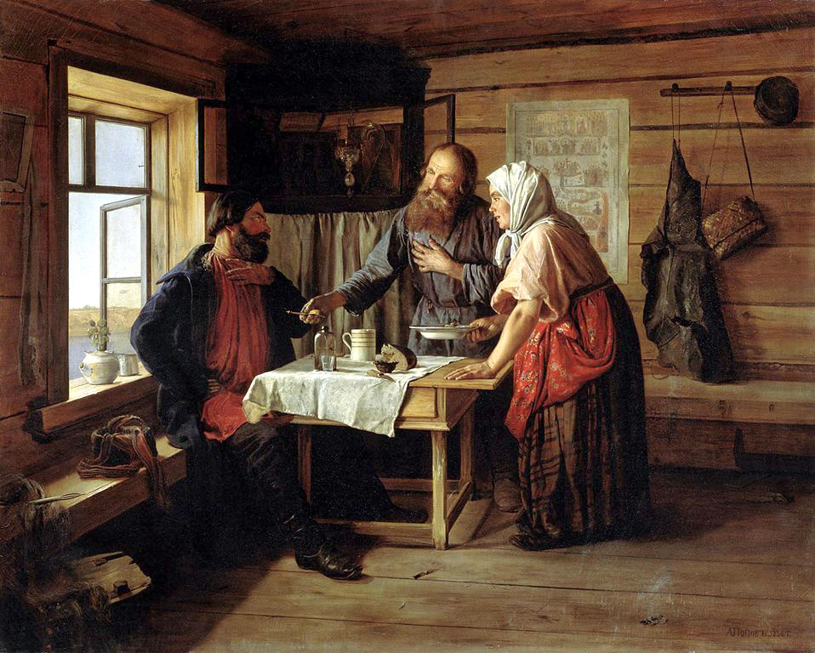
Демьянова уха

Slide 8
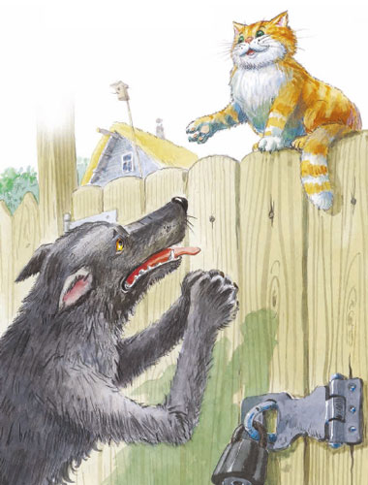
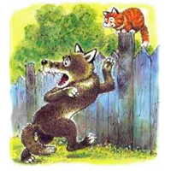
Волк и Кот

Slide 9
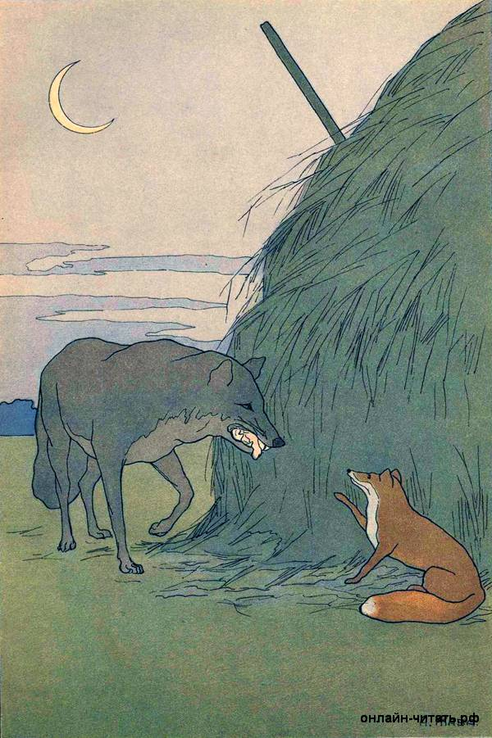
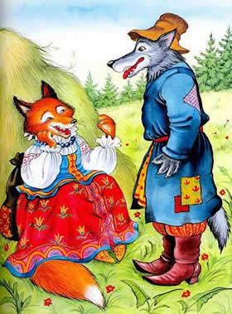
Волк и Лисица

Slide 10
Задание
«Доскажи словечко»

Slide 11
«На ту беду …… близёхонько бежала».
«Ай, Моська! знать она сильна, Что лает на ……»
«Голубушка, как хороша! Ну что за шейка, что за ….»
«Вороне где-то бог послал кусочек ……»
«Попрыгунья …… Лето красное пропела»
«Проказница-Мартышка, Осёл, Козёл да косолапый Мишка затеяли сыграть ……»
«Да Лебедь рвётся в облака, Рак пятится назад, а ……. тянет в воду»

Slide 12
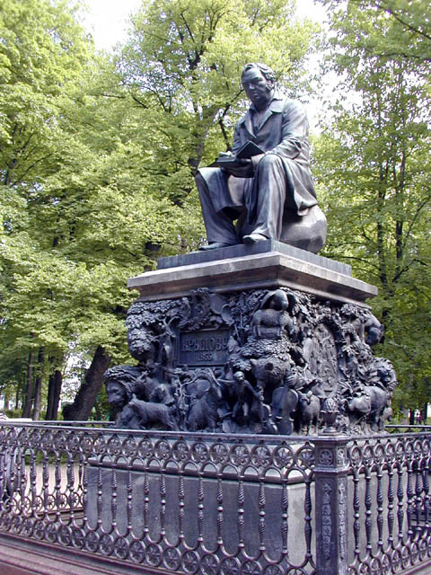
Памятник
И. А. Крылову

Slide 13
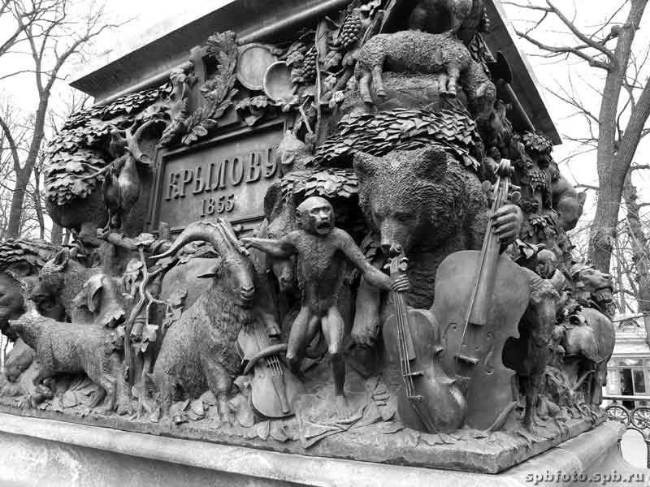
Герои басен

